Slide 1
Faire la paix par la sécurité collective : l’ONU

Slide 2
« L’ONU est un miroir grossissant de l’opinion internationale. S’y reflètent jusqu’à l’excès, les espoirs et les angoisses des États et des peuples » Boutros Boutros-Ghali (Diplomate égyptien et 6ème Secrétaire Général de l’ONU)

Slide 3
PLAN
I. Son histoire
II. Ses principes
III. Son fonctionnement

Slide 4
Logo de l’ONU

Slide 5
L’histoire de l’ONU

Slide 6
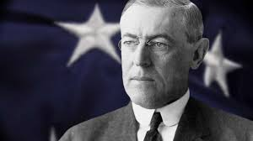
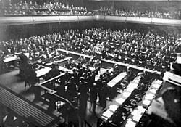
- Lendemain de la 1GM → nécessité de créer une organisation internationale → paix durable. - Initiative de Woodrow Wilson → Traité de Versailles le 28 juin 1919 - Première organisation de « sécurité collective » → la SDN - Échec en 1939 → 2GM

Slide 7
LES 6 PRINCIPALES ÉTAPES DE l’ONU
Déclaration des Alliés
Conférence de Yalta
Naissance officielle de l’ONU
Charte de l’Atlantique
12 juin 1941
14 août 1941
4 au 11 février 1945
24 octobre 1945
1er janvier 1942
Août- octobre 1944
25-26 avril 1945
Le projet prend forme et mûri
Charte des Nations Unies
Déclaration des Nations Unies

Slide 8
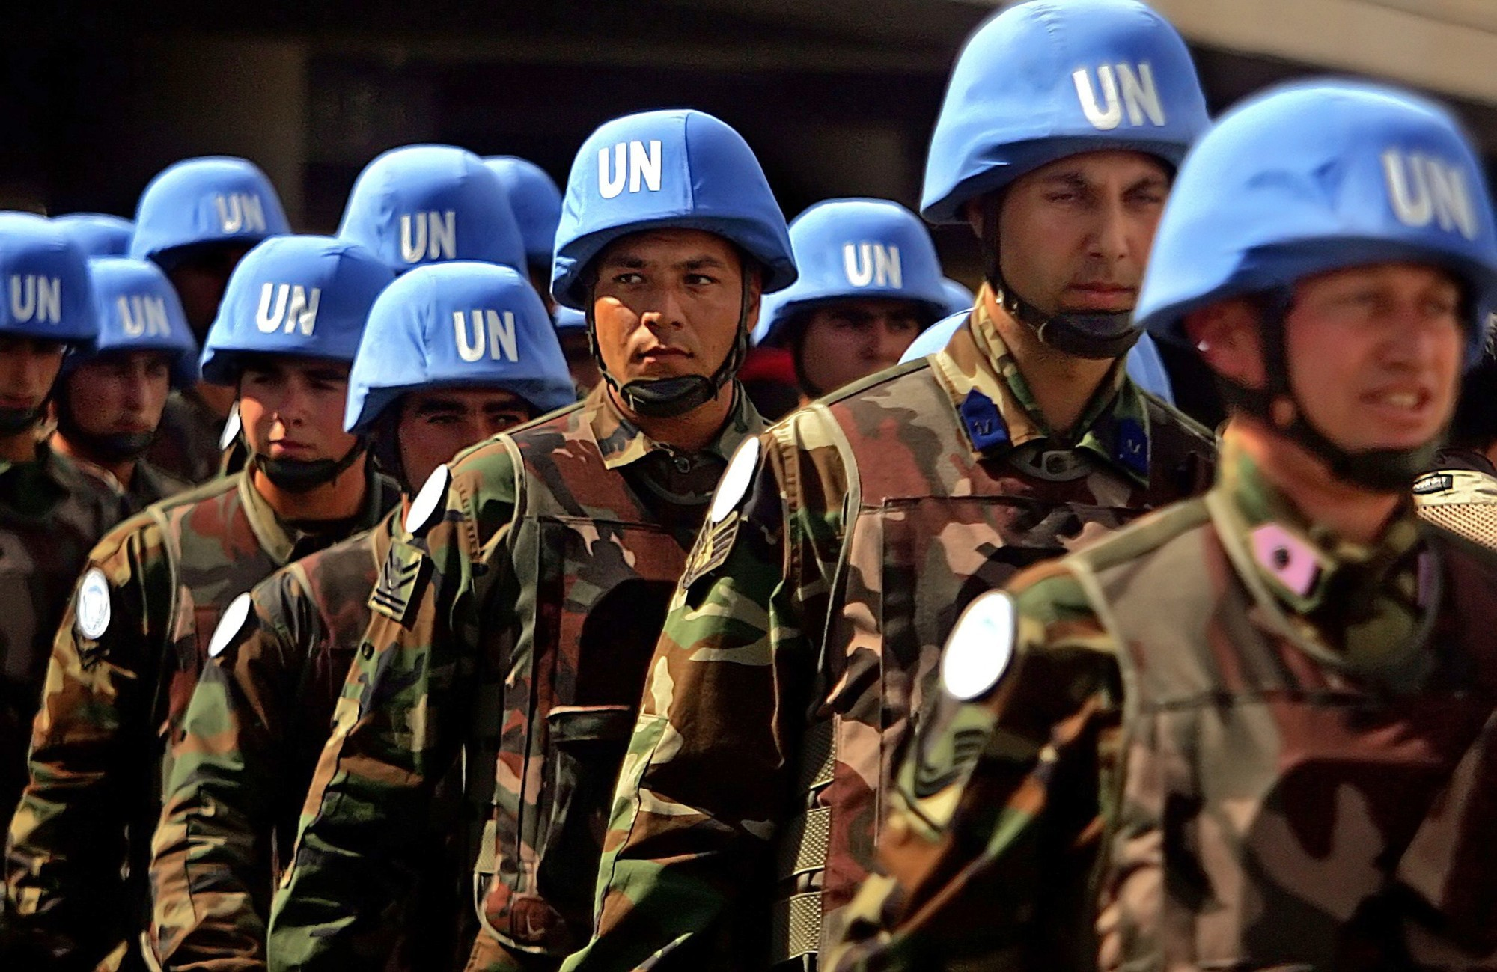
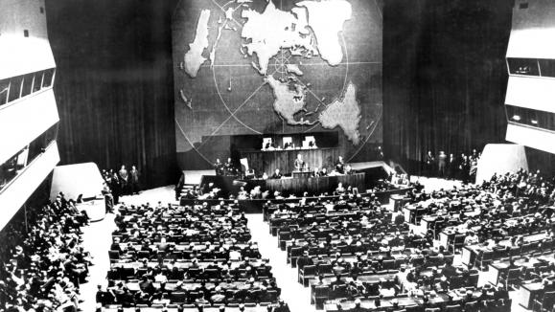
Réunion d’urgence du Conseil de sécurité pour traiter la question de la guerre de Corée, dans un contexte de Guerre Froide
Intervention des casques bleus en 2006 dans le cadre de la guerre au Mali (Minusma)

Slide 9
Les principes de l’ONU

Slide 10
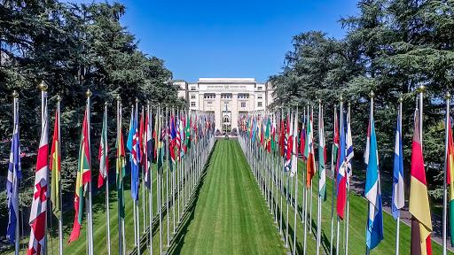
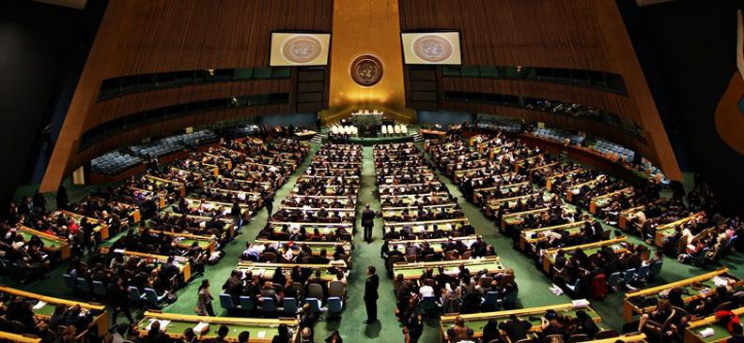
- Charte fondatrice → 1945, San Francisco, chapitre I « Buts et principes » - Faire régner un certain équilibre dans le monde entre les nations - Préserver la paix et la sécurité internationale - Développer des relations amicales entre les états (coopération économique, sociale et culturelle) - Pas de discrimination entre les vainqueurs et les vaincus de la guerre. - Soutien moral aux peuples après la guerre (décolonisation). - Prône la démocratie
Allée des drapeaux, siège des Nations Unies à Genève
Siège de l’ONU à New York

Slide 11
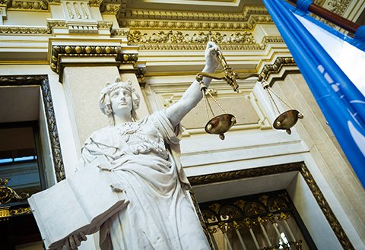
-170 règlements de conflits pacifiques ( Inde, Pakistan, Moyen-Orient, Congo) - Maintien de la justice n’importe où dans le monde , progrès social - Respect des droits de l’homme, accès à la culture (causes mondiales : développement durable). Limites : impuissance et affaiblissement - 1994 : génocide des Tutsi au Rwanda - 2003 : intervention des États-Unis en Irak - Depuis 2011 : conflit syrien, veto russe et chinois
Justicia, mairie de Hambourg, Allemagne

Slide 12
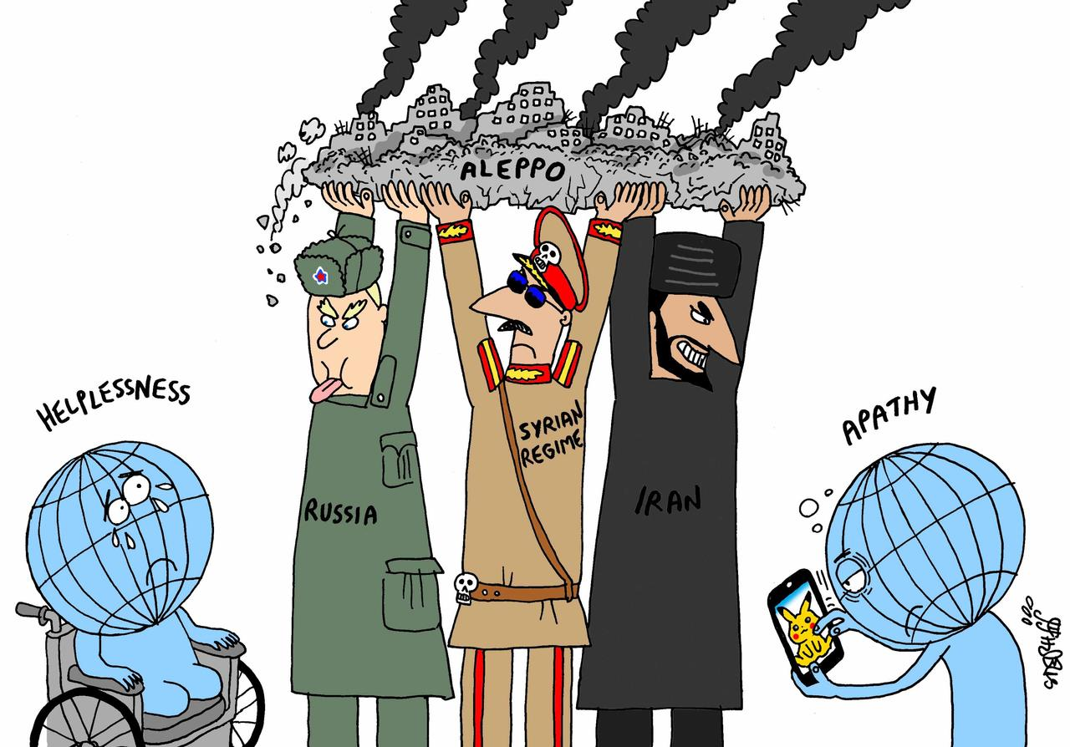
Caricature de Stephff

Slide 13
Le fonctionnement de l’ONU

Slide 14
Cour économique
et sociale
Favoriser la coopération
et le développement
Conseil de sécurité
10 membres, élus pour 2 ans
5 permanents (droit de véto)
Vote des résolutions
Cour pénale
International
Rendre la justice
Assemblée Générale
193 membres
1 pays = 1 voix
Recommande
Cour internationale
de Justice
Régler les litiges
Secrétaire
Géneral
Élu pour 5 ans

Slide 15
OMS (Organisation mondiale de la santé
Organisation des Nations Unies pour l’Education, la Science et la Culture
Organisation des Nations Unies pour l’Alimentation et l’Agriculture
Haut Commissariat des Nations Unis aux Réfugiés
Fond des Nations Unis pour l’Enfance
ORGANES DE L’ONU

Slide 16
Fond monétaire international (FMI) | Banque mondiale (BIRD ) | Union internationale des télécommunications (UIT) | l’Union postale universelle (UPU)
Organisation mondiale de la propriété intellectuelle (OMPI) | Organisation mondiale du tourisme (OMT) | Agence internationale de l’énergie atomique (AEIA) Organisation de l’aviation civile internationale (OACI) | Organisation internationale du travail (OIT)
Organisation mondiale du commerce (OMC) | Organisation météorologique mondiale (OMM) | Organisation des Nations Unies pour le développement industriel (ONUDI) | Union internationale des télécommunications (UIT)
AUTRES ORGANISMES DE L’ONU

Slide 17
Les sources
Site des Nations Unies : https://www.un.org/fr/
Site du cairn : https://www.cairn.info/revue-le-journal-de-l-ecole-de-paris-du-management-2007-6-page-16.htm
Site du gouvernement :https://www.diplomatie.gouv.fr/fr/politique-etrangere-de-la-france/la-france-et-les-nations-unies
Site de l’Union Européenne : https://europa.eu/european-union/about-eu/countries_fr
Sites pour la caricature :
https://www.cartooningforpeace.org/dessinateurs/stephff/
https://www.courrierinternational.com/article/syrie-levacuation-dalep-placee-sous-la-houlette-de-lonu

